Slide 1
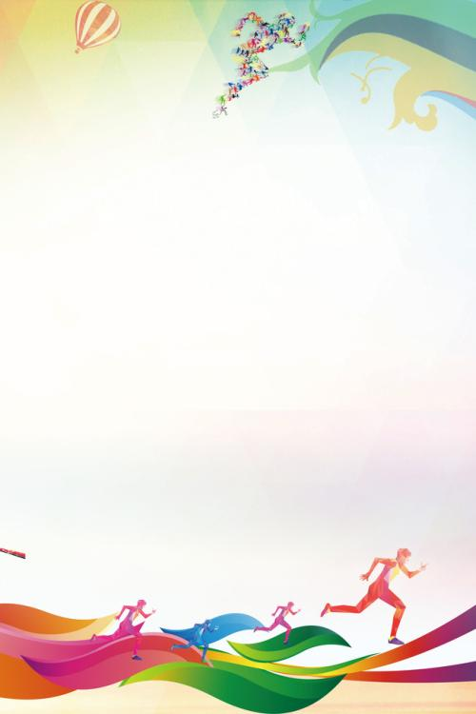
体育与健康
制作：体育教学部 黄巨朋

Slide 2

一、前言
二、体育与身体健康
三、体育与心理健康
四、体育与社会适应

Slide 3
2020年大家都度过了一个终身难忘的新年，也度过了一个史上最漫长的寒假。新冠肺炎席卷全球，对每个人的工作、生活和学习都造成了很大影响。但与此同时它也让我们对价值观、生活方式和健康有了一个重新的审视。危难时刻才知道谁是真正的民族英雄？疫情当前才知道什么是战胜疫情的最好方法？
新冠肺炎到目前为止尚没有特效药物，多名专家和院士已经明确指出对于病毒只能辅助治疗即咳嗽治咳嗽、发烧治发烧，能够战胜疫情的唯一方法就是靠“熬”——免疫力。如何提高机体免疫力本课程给出几点建议：1.向钟南山院士学习，坚持长期运动，进行适度合理锻炼；2.放下手机、减少熬夜玩游戏，早睡早起保持充分的睡眠；3.不挑食，摄入合理营养膳食；4.面对疫情，不要过度恐惧保持愉悦心态。
良好的免疫力和健康的身体是我们工作生活的基本，本课程将从体育的角度阐述体育与健康的关系。

Slide 4
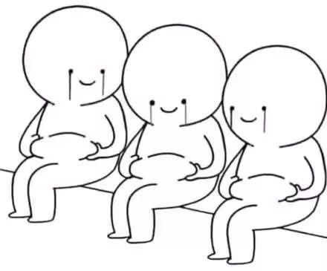
经历了史上最长寒假后大家是不是都是这种状态！！！
身材并不是评价健康的唯一标准，但也是基本条件之一。现在很多同学尤其是女同学不管自己体重如何，都觉得自己胖都想减肥。到底什么才属于“胖”，进入课程之前大家可以根据下面公式做一个简单的测算。

Slide 5
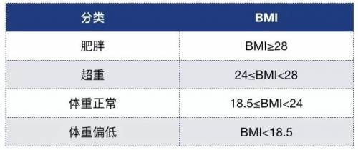
身高体重标准测试，国际公认BMI(身体质量指数)=体重(千克)/(身高(米)*身高(米))。
BMI=80/（1.8*1.8）=24.69

Slide 6
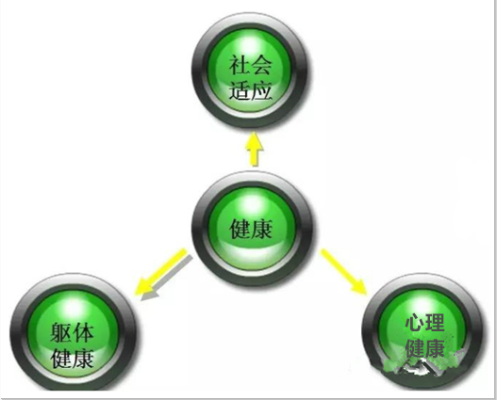
一、前言
健康的定义：根据世界卫生组织给出的定义：健康不仅指一个人身体有没有出现疾病或虚弱现象，还是指一个人生理上、心理上和社会上的完好状态。

Slide 7
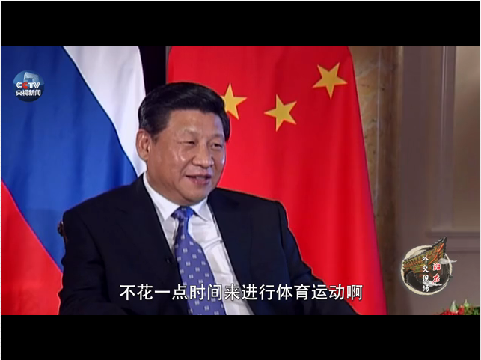
二、体育与身体健康
习总书记谈体育锻炼，磨刀不误砍柴工。

Slide 8
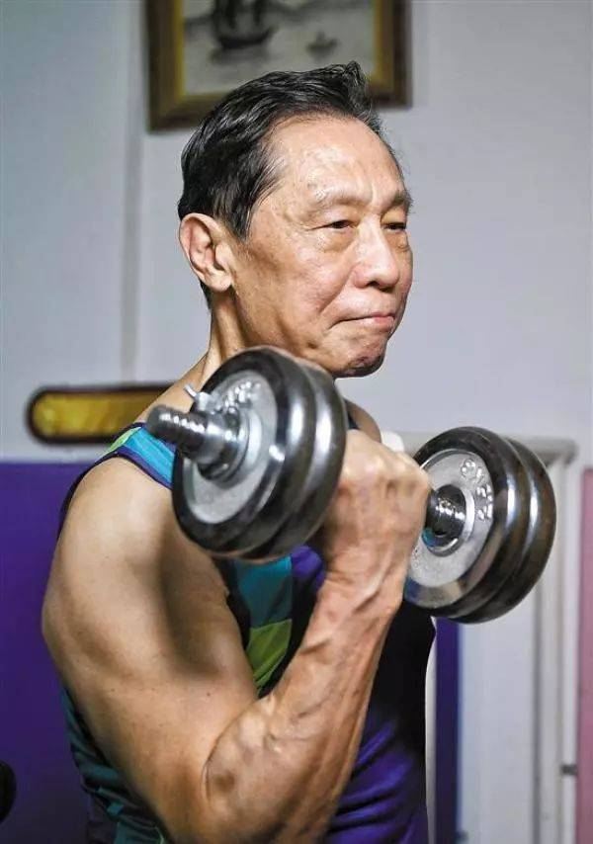
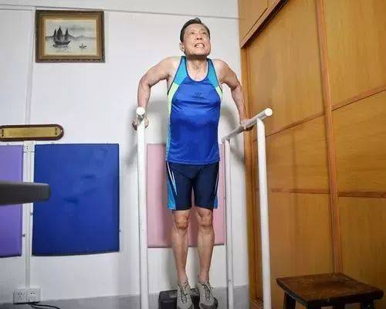
以上两位一位是我们国家领导人习近平总书记，一位是新晋国民偶像钟南山院士。他们都是体育爱好者，无论工作再忙也会抽时间进行体育锻炼，正是这种长久的体育锻炼才是支撑他们以60多和80多的高龄进行超负荷工作的基础。

Slide 9
思考？
1.安静状态下正常人每分钟的心率水平是多少？
2.如何提高心率水平？

Slide 10
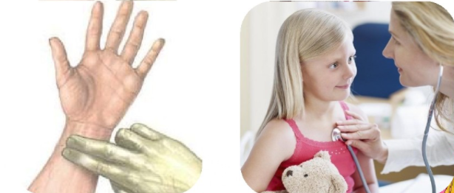
心率：为心脏在一定时间内跳动的次数，也就是在一定时间内，心脏跳动快慢的意思。正常成年人安静时的心率平均在75次/分（60~100次/分）之间，但心率不是固定不变的，它心随年龄，性别和健康状况变化而变化。

Slide 11
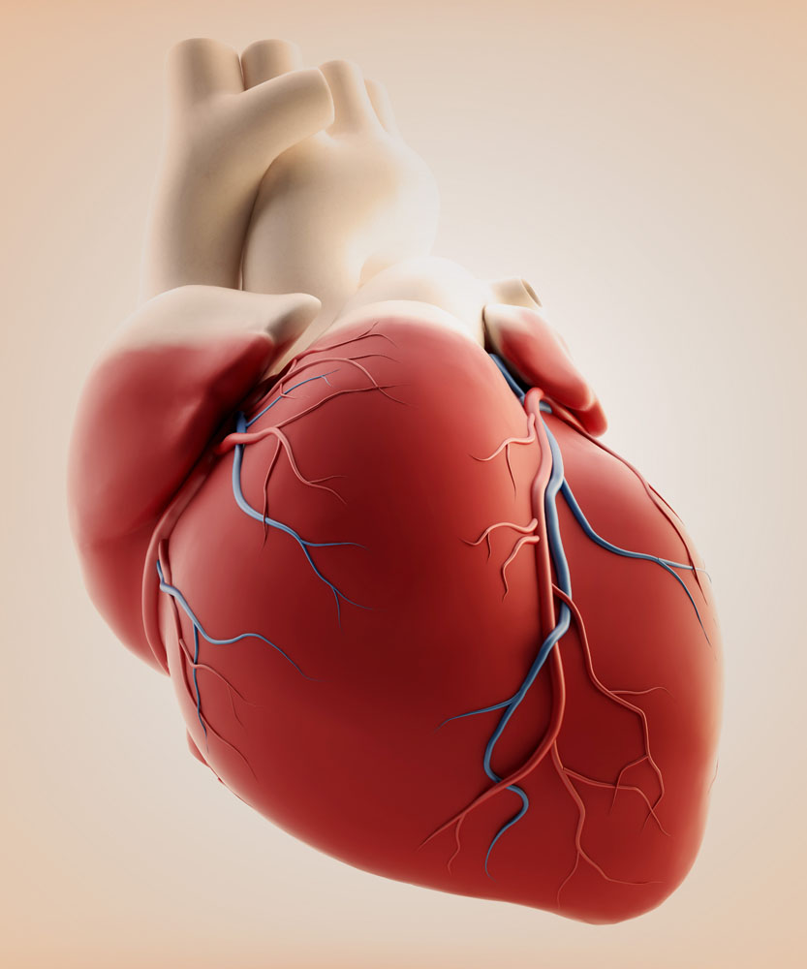
正常成年人安静时的心率平均在75次/分（60~100次/分）之间，心率随年龄，性别和健康状况变化而变化。国外一项研究对年龄在35~84岁的人群进行了26年跟踪调查，结果表明，随着心跳次数加快，死亡率呈大幅度上升趋势，男性人群尤为明显，当然心率过慢也不利健康。人的寿命呈现一个U型曲线。国内的大规模样本调查也发现，心率过快的人寿命比一般人要短。相比之下，心跳60次/分的人寿命高于70次/分的人，而心跳70次/分的人寿命又高于80次/分的人。
心跳1次供血量
心跳2次供血量

Slide 12
如何降低心跳速度，提高身体健康状态？
 | 有氧运动 | 无氧运动
概念 | 指人体在氧气充分供应的情况下进行的体育锻炼 | 肌肉在"缺氧"的状态下高速剧烈的运动
项目 | 游泳、慢跑、爬山、骑自行车等 | 短跑、跳跃项目、投掷项目等
每次锻炼的时间不少于30分钟，每周坚持3到5次，产生适应性变化，降低心率水平，提高身体健康状态。

Slide 13
通过体育锻炼改变心率水平是提高身体健康状态的方式之一。请各位同学思考并根据自己的理解写出两到三种体育锻炼改变或提高身体健康水平的方式。

Slide 14
三、体育与心理健康
心理健康：理想状态是保持性格完美、智力正常、认知正确、情感适当、意志合理、态度积极、行为恰当、适应良好的状态。
体育锻炼对心理健康的促进 ：
1.体育锻炼有助于发展智力；
2.体育锻炼有助于获得良好的情绪体验；
3.体育锻炼有助于良好意志品质的形成；
4.体育锻炼使自我概念更为清晰；
5.体育锻炼有助于形成和谐的人际关系；
6.体育锻炼有助于消除心理疾患。

Slide 15
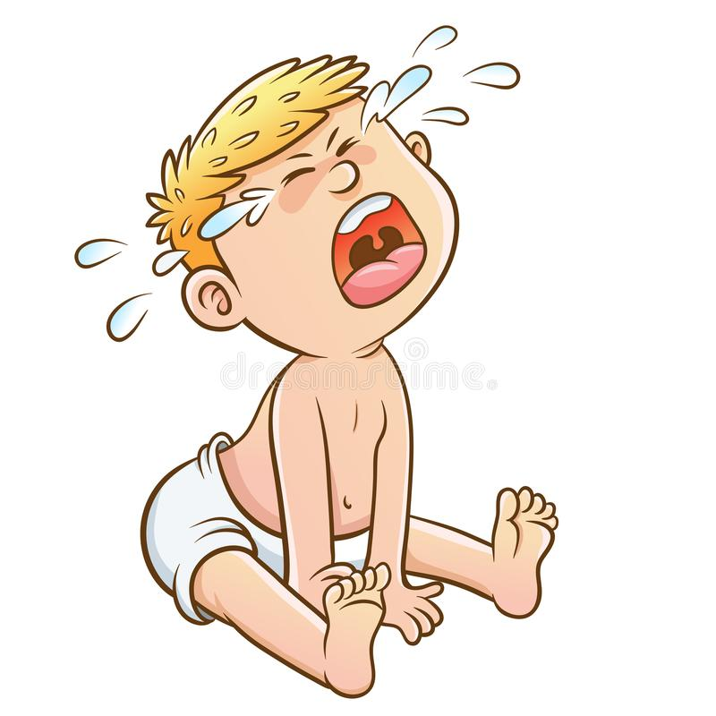
头昏、头痛
疫情的特殊时期，很多同学是不是遇到以上情况都会不由自主的怀疑自己是不是被感染了。如果没有特殊的接触史，这些都是心理过度恐慌的结果。其实就是我们手机玩的多了、觉睡的少了，在家宅得时间久了运动少了。
咳嗽、流涕
咽干、咽痛
腹痛、腹泻
四肢乏力

Slide 16
对于恐慌，我们应该如何进行心理疏导呢？
1、尽量放下手机，适当进行体育锻炼；
2、听专家的话，戴口罩、勤洗手、少出门；
3、既不过度恐慌，又要保持戒备；
4、别只关注痛苦的一面，也要关注好消息。
5、家人、同学、老师聊聊天，也可以趁这个机会学习提升、充实自我。

Slide 17
四、体育与社会适应
社会适应包括社交能力、处事能力、人际关系能力。
现代社会生活习惯和手机的出现使人们越来越趋向封闭的状态，从而造成人与人之间感情交流缺乏，人际关系疏远。体育锻炼则打破了这种封闭，让不同职业、年龄、性别、文化素质的人相聚在运动场上，进行平等、友好、和谐的交往，使人们互相之间产生信任感，有效进行情感和信息的交流，互相之间产生一种默契和交融。

Slide 18
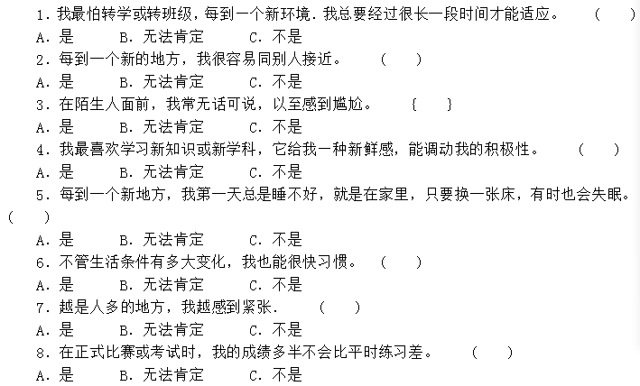
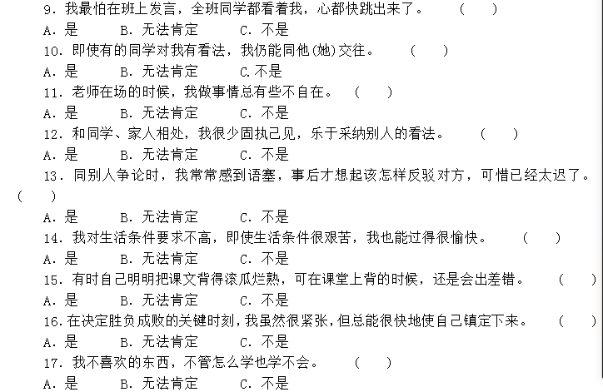
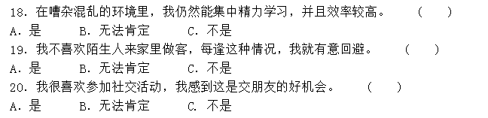
社会适应能力诊断量表

Slide 19
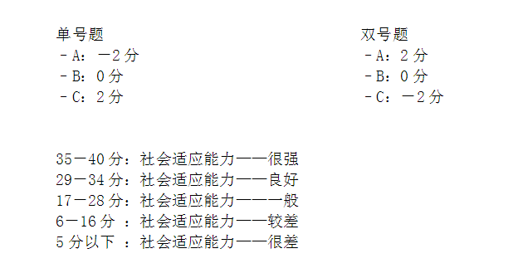
通过上表对你的社会适应能力做一个小测试
良好的社会适应能力对工作和生活都会产生积极的影响。对照上图如果你的得分低于16分那么说明你的适应能力较差，需要进行改变提高。

Slide 20
体育锻炼对社会适应能力的影响
1.有利于培养和形成良好的价值观（这里并非指体育价值观），具体表现为：促进人们之间自由、平等中的和平相处，有利于形成拼搏进取的人生观；
2.有利于培养良好的竞争意识和手段；
3.有利于促进协作意识和能力的形成；
4.有利于培养良好的人际关系；
5.有利于形成良好的现代生活方式，提高人对环境和社会适应的能力。

Slide 21
体育不仅能提高人的社会适应能力，甚至可以促进国与国之间的外交。让我们通过下面故事看一下我国史上著名的乒乓外交。
1971年3-4月在日本名古屋举行的第31届世界乒乓球锦标赛上。开赛前夕，周恩来召集有关人士开会时要求这次参赛要“接触许多个国家的代表队”，“我们也可以请他们来比赛”。同时他要在座的人“动动脑筋”。当比赛开始第一天，中国队乘巴士从住地去体育馆时，美国运动员科恩上来搭车，于是中国运动员庄则栋主动和他握手、寒喧，并送他一块中国杭州织锦留作纪念。这个细节被在场记者抓住，成为爆炸性新闻。4月3日中国外交部以及国家体委就是否邀请美国乒乓球队访华问题向中央请示。经过3天的反复考虑，毛泽东在比赛闭幕前夕决定邀请美国队访华。次日，美国国务院接到中国驻日本大使馆《关于中国邀请美国乒乓球队访华的报告》，立即向白宫报告。尼克松在深夜得知这个消息后，立即发电报给美国驻日大使，同意中方的邀请。事后尼克松说：“我从未料到对中国的主动行动会以乒乓球队访问北京的形式得到实现。”
1971年4月10日，美国乒乓球代表团和一小批美国新闻记者抵达北京，成为自1949年以来第一批获准进入中国境内的美国人。14日，周恩来在人民大会堂接见美国乒乓球队时说：“你们在中美两国人民的关系上打开了一个新篇章。我相信，我们友谊的这一新开端必将受到我们两国多数人民的支持。”1972年4月11日，中国乒乓球队回访美国。
中美两国乒乓球队互访轰动了国际舆论，成为举世瞩目的重大事件，被媒体称为“乒乓外交”。从此结束了中美两国20多年来人员交往隔绝的局面，使中美和解随即取得历史性突破。
1972年2月21日，尼克松访华，中美关系终于走向了正常化的道路。 这就是毛主席的以小球影响大球的乒乓外交。

Slide 22
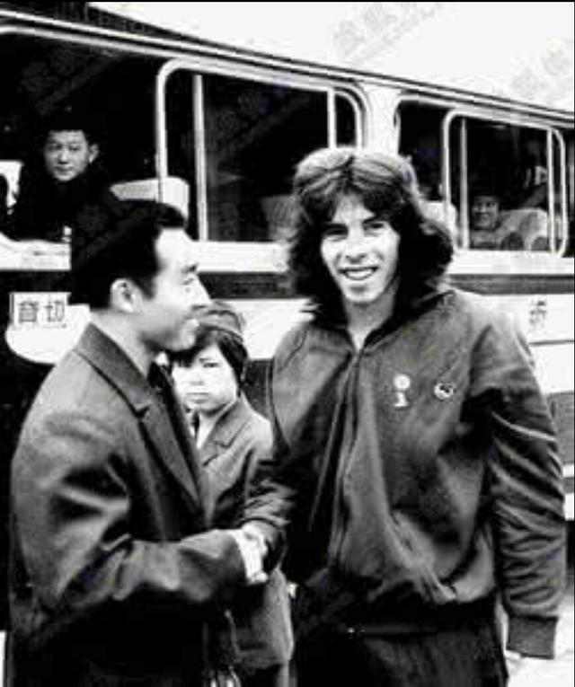
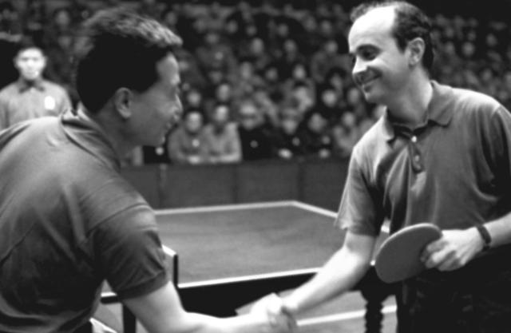

Slide 23
与祖国同心，
共同战役。
期待与大家操场相聚！

